Slide 1
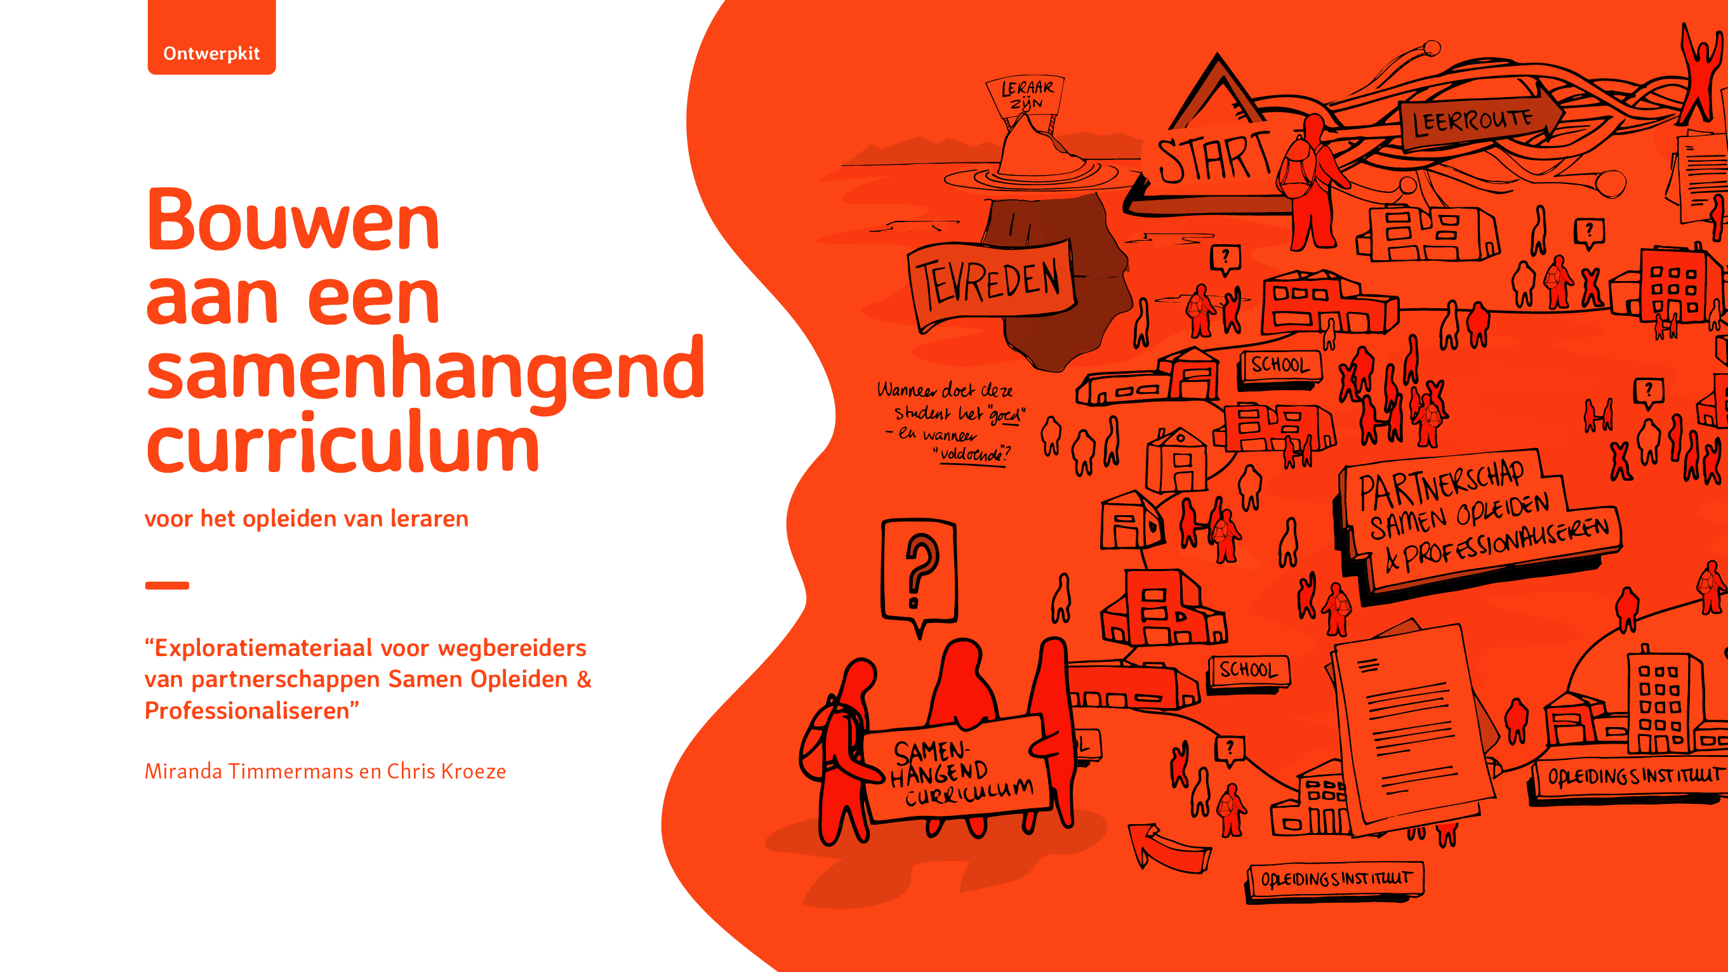
Bijeenkomst 1.
Notes:
Een aantal opmerkingen vooraf:
De begeleider van de bijeenkomsten bekijkt vooraf op www.platformsamenopleiden.nl/driehoek het filmpje ‘Digitalk - Ontwerpkit.’ over de ontwerpkit en leest de handreiking ‘Bouwen aan een samenhangend curriculum voor het opleiden van leraren’ door.
In de PowerPoint nemen we alleen verwijzingen op als we letterlijk citaten gebruiken, andere verwijzingen naar gebruikte literatuur zijn opgenomen en terug te vinden in de handreiking.

Slide 2

Ter voorbereiding
Vooraf lezen: Een samenhangend curriculum ontwerpen in de driehoek en bekijken: Video ‘Werken in de driehoek’
Notes:
Op pag. 26 van de handreiking staat meer literatuur, een selectie daaruit zou vooraf bestudeerd kunnen worden.

Slide 3

Een samenhangend curriculum als uitdaging
Bijeenkomst 1
Notes:
In deze eerste bijeenkomst wordt de uitdaging geschetst waar we voor staan als we binnen een partnerschap een samenhangend curriculum willen ontwerpen, uitvoeren en evalueren.
Naast deze PowerPoint kan in bijeenkomst 1 gebruik gemaakt worden van digitalk 1. Dit filmpje over ‘De uitdaging’ is te vinden op www.platformsamenopleiden.nl/driehoek
Achtergrondinformatie voor deze bijeenkomst 1 is te vinden in de handreiking ‘Bouwen aan een samenhangend curriculum voor het opleiden van leraren’ op pag. 11.
Ondersteunend bij deze bijeenkomst is Praatplaat 1. (5.1, pag. 25 en 26 en bijlage 1, pag. 46) en te downloaden vanaf www.platformsamenopleiden.nl/driehoek.
De oefening behorend bij deze bijeenkomst staat beschreven op pag. 32 en 33 van de handreiking.

Slide 4


Bijeenkomst 1
Welkom, Kennismaking en Introductie
Theoretisch achtergronden: De Uitdaging
Oefening: Werken aan De Uitdaging: een samenhangend curriculum
De werkwijze in de bijeenkomsten
Huiswerk
Plenaire terugblik, vooruitblik en afronding

Slide 5
Theoretische achtergronden

Slide 6

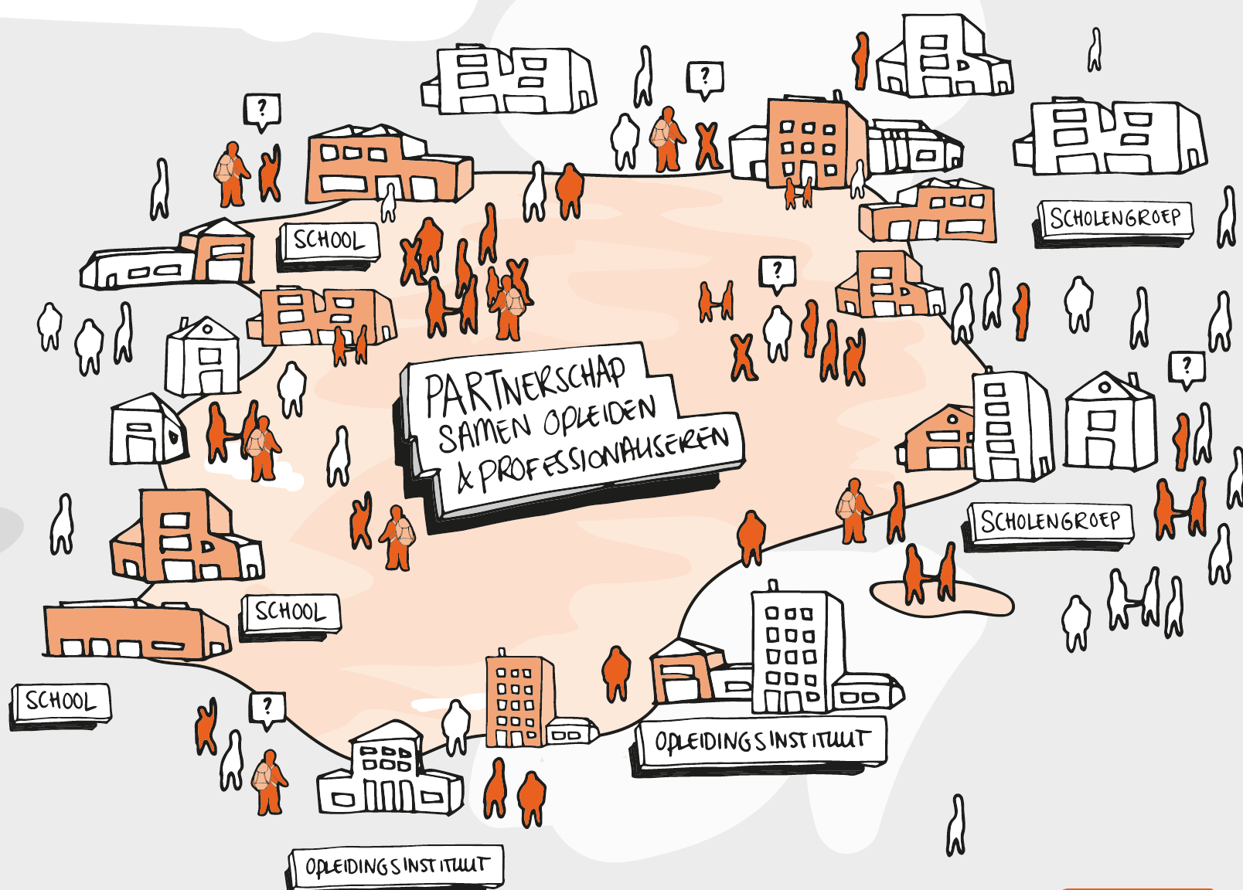
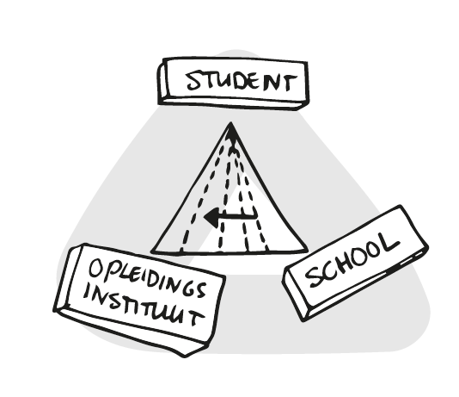
Centrale begrippen
Partnerschap
‘Gouden driehoek’
Leren op de werkplek
Opleiden (op de werkplek)
Curriculum
Notes:
De uitdaging waar we voor staan is uit te leggen aan de hand van een aantal centrale begrippen.
Besteed in de uitleg in ieder geval aandacht aan de vijf begrippen op de sheet.
1. Partnerschap Samen Opleiden & Professionaliseren.
Het is goed om nog eens een keer te realiseren wat dat betekent Partnerschap.
De officiële definitie is een ‘samenwerking tussen een of meerdere scholen/besturen van po, vo of en mbo en een of meerdere lerarenopleidingen’.
Daarmee wordt het partnerschap, de ‘opleidingsschool’, een nieuwe organisatievorm, een nieuwe eenheid, waarbinnen we dus samen verantwoordelijk zijn voor en vorm geven aan o.a. Samen Opleiden.
Het is een samenwerking tussen partners, die buiten deze samenwerking eigen en andere doelen hebben waar ze aan werken.
Met dit complexe geheel van instituties en actoren hebben we te maken.
2. Op het laagste niveau kunnen we Samen Opleiden symboliseren als een driehoek, die bestaat uit de student, een opleider van de school (schoolopleider en/of werkplekbegeleider) en een opleider van het instituut.
In deze gouden driehoek krijgt opleiden concreet vorm.
Die driehoek nemen we in deze bijeenkomsten als uitgangspunt om uiteindelijk van daaruit toe te werken naar het grotere geheel.
Hierna gaan we wat dieper in op de drie andere centrale begrippen.

Slide 7
Werkplekleren
“op ervaring gebaseerd leren, een actief, constructief en grotendeels zelfgestuurd proces, dat plaats vindt in de reële arbeidssituatie als leeromgeving, met de werkelijke problemen uit de (toekomstige) arbeidspraktijk als leerobject” (Onstenk, 1997)
“als een veelvormig, beïnvloedbaar, individueel en sociaal ontwikkelingsproces (…) door participatie in werkprocessen en heeft als doel werksituaties te leren begrijpen, hanteren en beïnvloeden” (Blokhuis, 2006)
Leren van in en door het werk!
Notes:
Dit zijn twee definities van leren op de werkplek of werkplekleren.
De essentie is: Leren van, in en door het werk.
Een proces dat speelt in alles fasen van de loopbaan van een docent. Een partnerschap Samen Opleiden richt zich onder meer op het inzetten van dit proces t.b.v. de initiële opleiding.
Nota bene: maak duidelijk dat leren op de werkplek/werkplekleren en Samen Opleiden géén synoniemen zijn.
(zie hiervoor de sheets met betrekking tot werkplekleren (als activiteit van de lerende op de werkplek) en tot opleiden (als activiteit van de begeleiders/opleiders op de opleiding en werkplek).

Slide 8

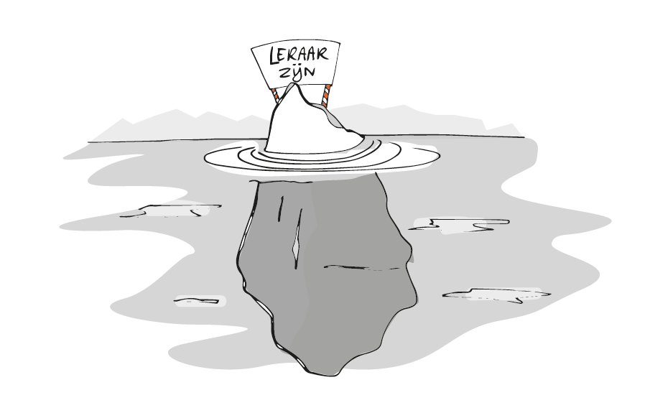
Werkplekleren is een complex proces; werken en leren vervlochten
De werkplek is een complexe leeromgeving; routines en tacit knowledge
(Werkplek)leren is een persoonsgebonden proces
(Werkplek)leren is een situatie gebonden proces
Notes:
Leren op de werkplek kan verder uitgelegd worden aan de hand van de vier bovenstaande kenmerken.
Werkplekleren is een complex proces; werken en leren vervlochten:
Werken en leren zijn niet altijd uit elkaar te halen, het is niet altijd helder wanneer het werken en wanneer het leren is, tijdens het werken kan op meerdere manieren geleerd worden, er kunnen gewenste en minder gewenste zaken geleerd worden, etc.
De werkplek is een complexe leeromgeving; routines en tacit knowledge
Een omgeving waar gewerkt wordt, zoals een school, kenmerkt zich door werknemers/leraren die veel werk verzetten op routine. Daar zijn ze zich niet altijd bewust van. Leraren en scholen hebben routines, die gestoeld zijn op kennis en ervaring. Voor een beginnende beroepsbeoefenaar is niet altijd duidelijk wat de routines zijn, ook omdat het beroep nog nieuw is, waar deze op gebaseerd zijn. Veel van wat er op de werkplek gebeurt is onzichtbaar en ligt onder het wateroppervlak. Dat maakt het niet eenvoudiger om te leren op de werkplek.
(Werkplek)leren is een persoonsgebonden proces
Wat en hoe er geleerd wordt hangt erg af van de lerende, de leraar in opleiding. Hij/zij maakt keuzes op basis van karakterkenmerken, eigen ervaringen, kennis en inzicht, de bagage die hij zelf meebrengt en op basis van de interpretatie van de werkplek en haar mogelijkheden. Het is dus erg persoonsgebonden wat er geleerd wordt.
(Werkplek)leren is een situatie gebonden proces
Wat en hoe er geleerd wordt, wordt ook ingekleurd door de kenmerken van de werkplek zelf, de mogelijkheden die er zijn, de processen die er plaatsvinden, de mensen die er werken. Dat maakt dat leren op de werkplek erg situatie gebonden is.

Slide 9
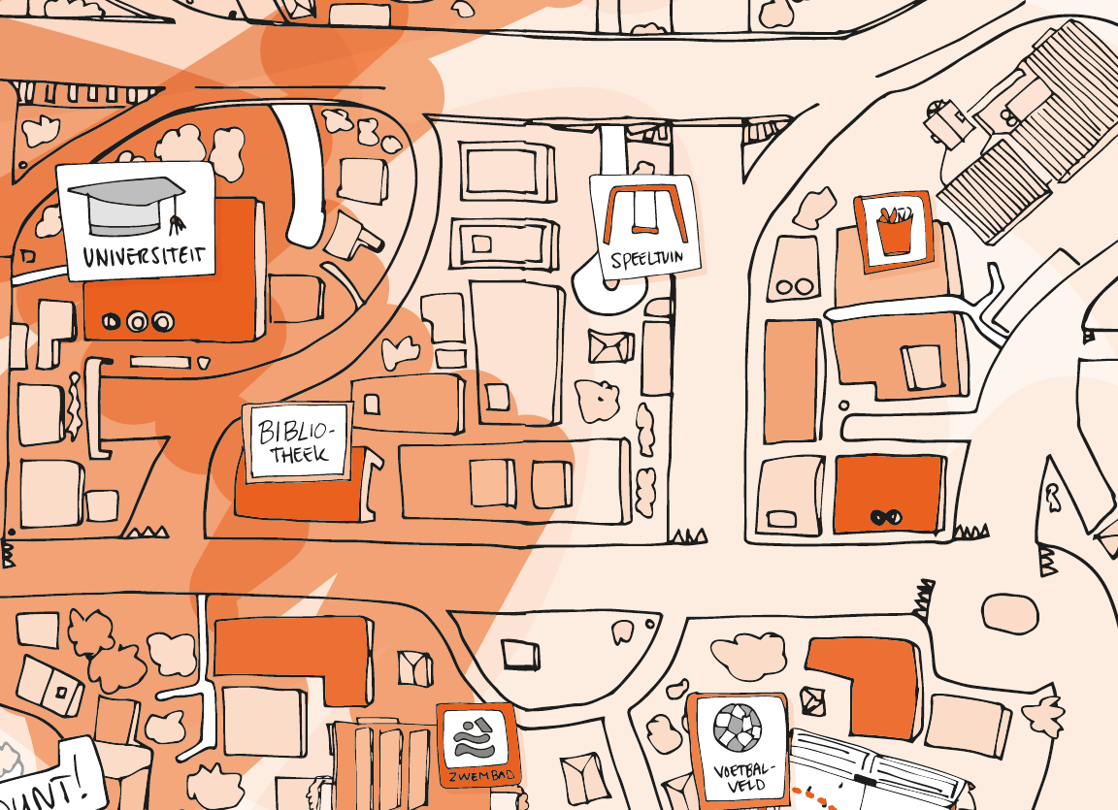
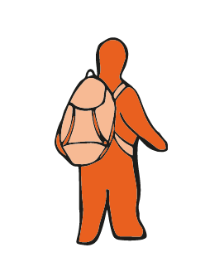
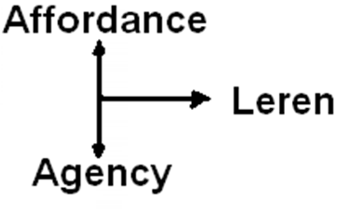
Leren (in de praktijk)
De praktijk is een specifieke verzameling mogelijkheden:
→ affordance
Een lerende ‘kan’ daar wat mee doen:
→ agency
Notes:
(Werkplek)leren is een persoonsgebonden proces
(Werkplek)leren is een situatie gebonden proces
Beide eigenschappen kunnen nog verder toegelicht worden aan de hand van de begrippen ‘Affordance’ en ‘Agency’.
Affordance en agency samen hebben invloed op het leren zelf, het is een samenspel is tussen de omgeving en de lerende.
Een hele rijke leeromgeving is nog geen garantie dat er geleerd wordt, dat hangt ook af van wat de lerende er mee doet. En andersom geldt ook, dat een minder rijke leeromgeving toch leermogelijkheden biedt voor een lerende, omdat hij zelf er heel veel mee kan en uithaalt.
Affordance is de term die Billett gebruikt om de uitnodigende kwaliteiten van de werkplek als leeromgeving mee te beschrijven. “How workplaces invite individuals or cohorts of individuals to participate in and learn through work can be understood in terms of how they are afforded opportunities to engage in activities and interactions that are central to the values and practices (i.e. continuity) of the work practice.” (Billett, et al., 2004, p. 233).
Affordance omvat dus zowel activiteiten en interacties op de werkplek als ook het uitnodigen tot deelname aan of het openstellen van die activiteiten en interacties. Billett (o.a. 2001a, 2001d, 2001b, 2004c) rekent tot de affordance van de werkplek:
activiteiten of werkzaamheden waar de lerende aan deel kan nemen, inclusief de problemen die opgelost kunnen worden, de kennis die nodig is en de te bereiken doelen;
interacties in de vorm van aanwezige ondersteuning en begeleiding waaronder ook de mogelijkheid om samen dingen aan te pakken, samen met meer ervaren collega’s;
en interacties in de vorm van indirecte ondersteuning als observeren van collegae, gebruik maken van aanwezige materialen en bronnen en middelen om het werk soepeler te laten verlopen.
Pag. 41/42
Agency is de term die Billett gebruikt om de keuze van de lerende om te participeren aan te duiden (o.a. Billett, 2004c; Billett, 2006b). “Individuals’ agency mediates and shapes their engagement in work practice and what is learnt through that engagement.” (Billett, 2004a, p. 117). Hiermee wordt duidelijk dat het uiteindelijk nog altijd de lerende zelf is die bepaalt hoe hij mee wil werken en wat hij wil doen met de ervaringen. De individuele lerende stuurt zijn keuze op basis van persoonlijke motieven en interesses, betekenisverlening, uitdaging en waarde die hij hecht aan de activiteiten. Meedoen aan taken en activiteiten die uitdagend en betekenisvol zijn leveren meer leeropbrengst op dan taken die minder uitdagend en betekenisvol zijn. De lerende wil bovendien ook graag succesvol zijn in het uitvoeren van activiteiten.
Pag. 43
Uit: Timmermans, M. (2012). Kwaliteit van de Opleidingsschool. Over affordance, agency en competentieontwikkeling. Dissertatie. Tilburg: Universiteit Tilburg.

Slide 10
Werkplekleren
Praktijk veelbelovend voor opleiding,
maar…
Participeren in de beroepspraktijk leidt niet vanzelfsprekend tot de beoogde opbrengst
Notes:
We zijn tevreden over werkplekleren en we vinden het allemaal veelbelovend, maar…
1. Leren op de werkplek is lastig te sturen omdat het de uitkomst is van wat ontstaat uit de kenmerken van de lerende in relatie tot de werk-leeromgeving (zie voorgaande sheets).
2. Leren op de werkplek leidt niet vanzelfsprekend tot de opbrengst die we vanuit de opleiding willen.
Niet al het leren heeft zomaar de goede richting (misconcepten, slechte praktijk). En niet alles is even relevant voor algemene startbekwaamheid (bv te gericht op socialisatie in de specifieke context) Dit is een probleem omdat we opleiden tot een kwalificatie, tot een bekwaamheid van de student in termen van de opleiding die hij/zij volgt.

Slide 11
Opleiden
Al het handelen op school/werkplek en op de instituutsopleiding, gericht op het creëren van mogelijkheden voor studenten om (begeleid) te leren handelen, denken, redeneren en oordelen
als leraar.
Notes:
Leren op de werkplek is een activiteit van de lerende.
Opleiders en begeleiders kunnen dat proces ondersteunen, dat noemen we opleiden.
Opleiden (op de werkplek) is een activiteit van de opleider.
Hierboven een definitie van Opleiden (op de werkplek) (Timmermans, M., & Van Velzen, C., 2017), waarin staat wat we beogen met een opleiding.

Slide 12
Curriculum
De verzameling leer- en werkactiviteiten op school en op het instituut van de lerarenopleiding waarmee studenten zich kunnen bekwamen tot leraar.
Het curriculum kent een samenhangend werkplek- en opleidingsdeel.
Notes:
Een definitie van Curriculum (Timmermans, M., & Van Velzen, C., 2017), waarbij we bij Samen Opleiden te maken hebben met een samenhangend werkplek- en opleidingsdeel.
Een curriculum geeft richting aan het leren en opleiden.

Slide 13
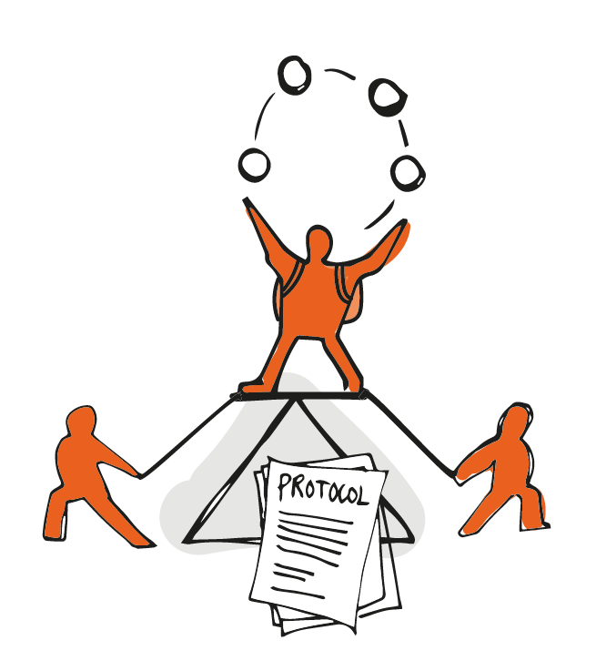
Notes:
Met de centrale begrippen als basis komen we bij het probleem en de uitdaging waar we voor staan.
Uit te leggen aan de hand van drie tekeningetjes met driehoeken.
Afbeelding links:
Het ideale idee van de driehoek: Samen Opleiden is in de kern een samenwerking tussen deze drie actoren. Hier ligt de verbinding tussen het leren in beide contexten (instituut en werkplek/school) en de drie te onderscheiden actoren (student, schoolopleider en/of werkplekbegeleider en instituutsopleider) of perspectieven.
Afbeelding midden:
Dit is een sterk vereenvoudigde weergave van de werkelijkheid, in feite hebben we natuurlijk te maken met heel veel verschillende actoren (op elk van de hoeken/punten van de driehoek) en dus met heel veel verschillende driehoeken: met een diversiteit aan leermogelijkheden binnen die driehoeken.
Afbeelding rechts:
Vanuit de opleiding beogen we dat alle studenten een gelijkwaardige leeromgeving treffen terwijl we constateren dat er een enorme verscheidenheid is.
Om de gelijkwaardigheid onder het gegeven van de verscheidenheid te realiseren zien we vaak dat:
Er wordt gewerkt met procedurebeschrijvingen en protocollen, handreikingen, opdrachten, etc.
De student wordt geacht de verbinding te maken.
Twee opmerkingen:
Procedures/protocollen/opdrachten etc.. passen niet zomaar bij al die verschillende praktijken en zoveel driehoeken op elkaar laten afstemmen kan niet door bv. afvinklijsten te maken want die zouden oneindig lang en ingewikkeld moeten zijn.
Het is niet wenselijk de verbinding/afstemming tussen ‘opleiding’ en ‘school’ (alleen) via de student te laten gaan, de student is geen effectief communicatiekanaal of communicatiemiddel.
Bovenstaande is een schets van het probleem.
De vraag is vervolgens: hoe lossen we dat op?

Slide 14
Afstemming..
..met de student als evenwichtskunstenaar?
Notes:
Afstemming moet via het handelen van de betrokkenen: student, opleider uit school (werkpekbegeleider) en opleider van het instituut.

Slide 15
Oefening

Slide 16
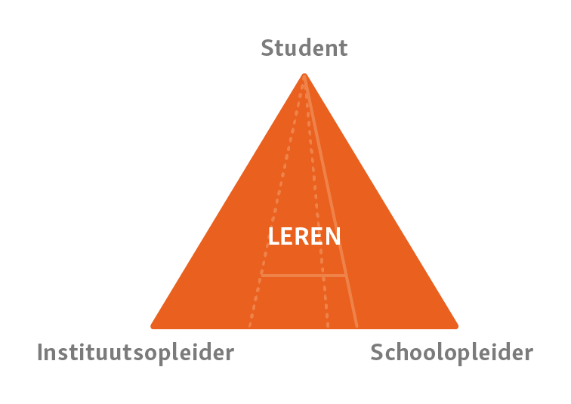
Afstemming gezocht!? (1)
Neem een (deel van een) opleidingstraject dat jij/de student volgt als uitgangspunt.
Reflecteer eerst individueel: wie stemt met wie af over het leren van de student? Waar gaat die afstemming over? Wat loopt goed (waar wordt afstemming ervaren) en wat vraagt aandacht?
Geef dit weer in een visueel overzicht.
In totaal 30-40 minuten
Notes:
Voor uitwerking visueel overzicht zie ook de handreiking ‘Bouwen aan een samenhangend curriculum voor het opleiden van leraren’, pag. 32 en 33.
De hier gepresenteerde oefening kan gekozen worden, maar ook een van de beschreven variaties.

Slide 17
PLENAIRE REFLECTIE
Notes:
Breng de opbrengsten van de groepen samen.

Slide 18
Theoretische achtergronden

Slide 19
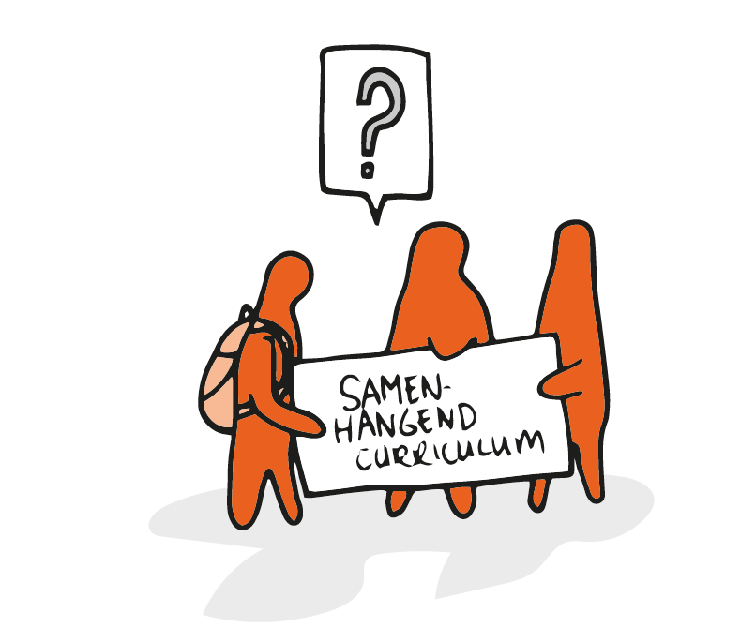
De oplossing
Co-creatie in het driemanschap
Notes:
Afstemming moet via het handelen van de betrokkenen: student, opleider uit school (werkpekbegeleider) en opleider van het instituut.
De oplossing waar deze bijeenkomsten over gaan richten zich op co-creatie in het driemanschap, c.q. de driehoek.
Alleen in de driehoek kan het leren en opleiden in twee contexten met elkaar verbonden worden.

Slide 20
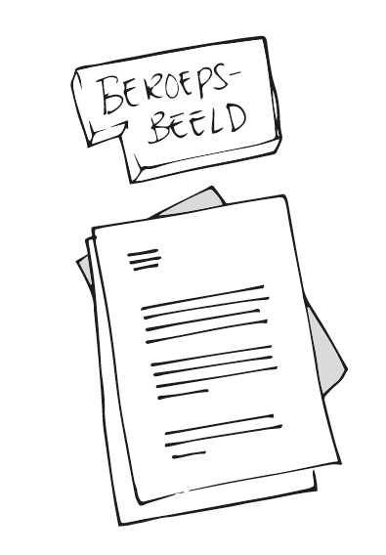
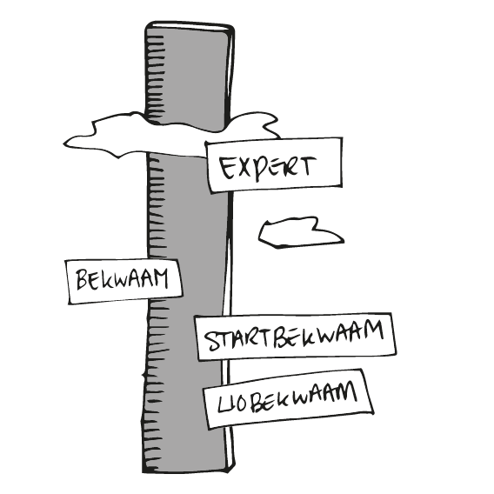
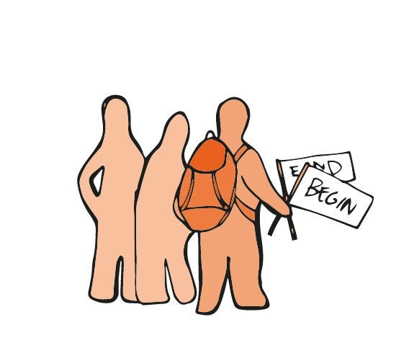
1
2
3
Notes:
Uit de ontwerpnetwerken blijkt dat de afstemming over de volgende drie onderdelen moet gaan:
De leeropbrengst: wat wil/moet de student leren om startbekwaam leraar te worden, in elke fase van de opleiding?
De maat: welke prestatie wil/moet de student laten zien t.a.v. de geformuleerde leeropbrengst?
De leerweg: wat onderneemt de student aan activiteiten, interacties, bronnen etc. om tot die leeropbrengst en prestatie te komen?

Slide 21
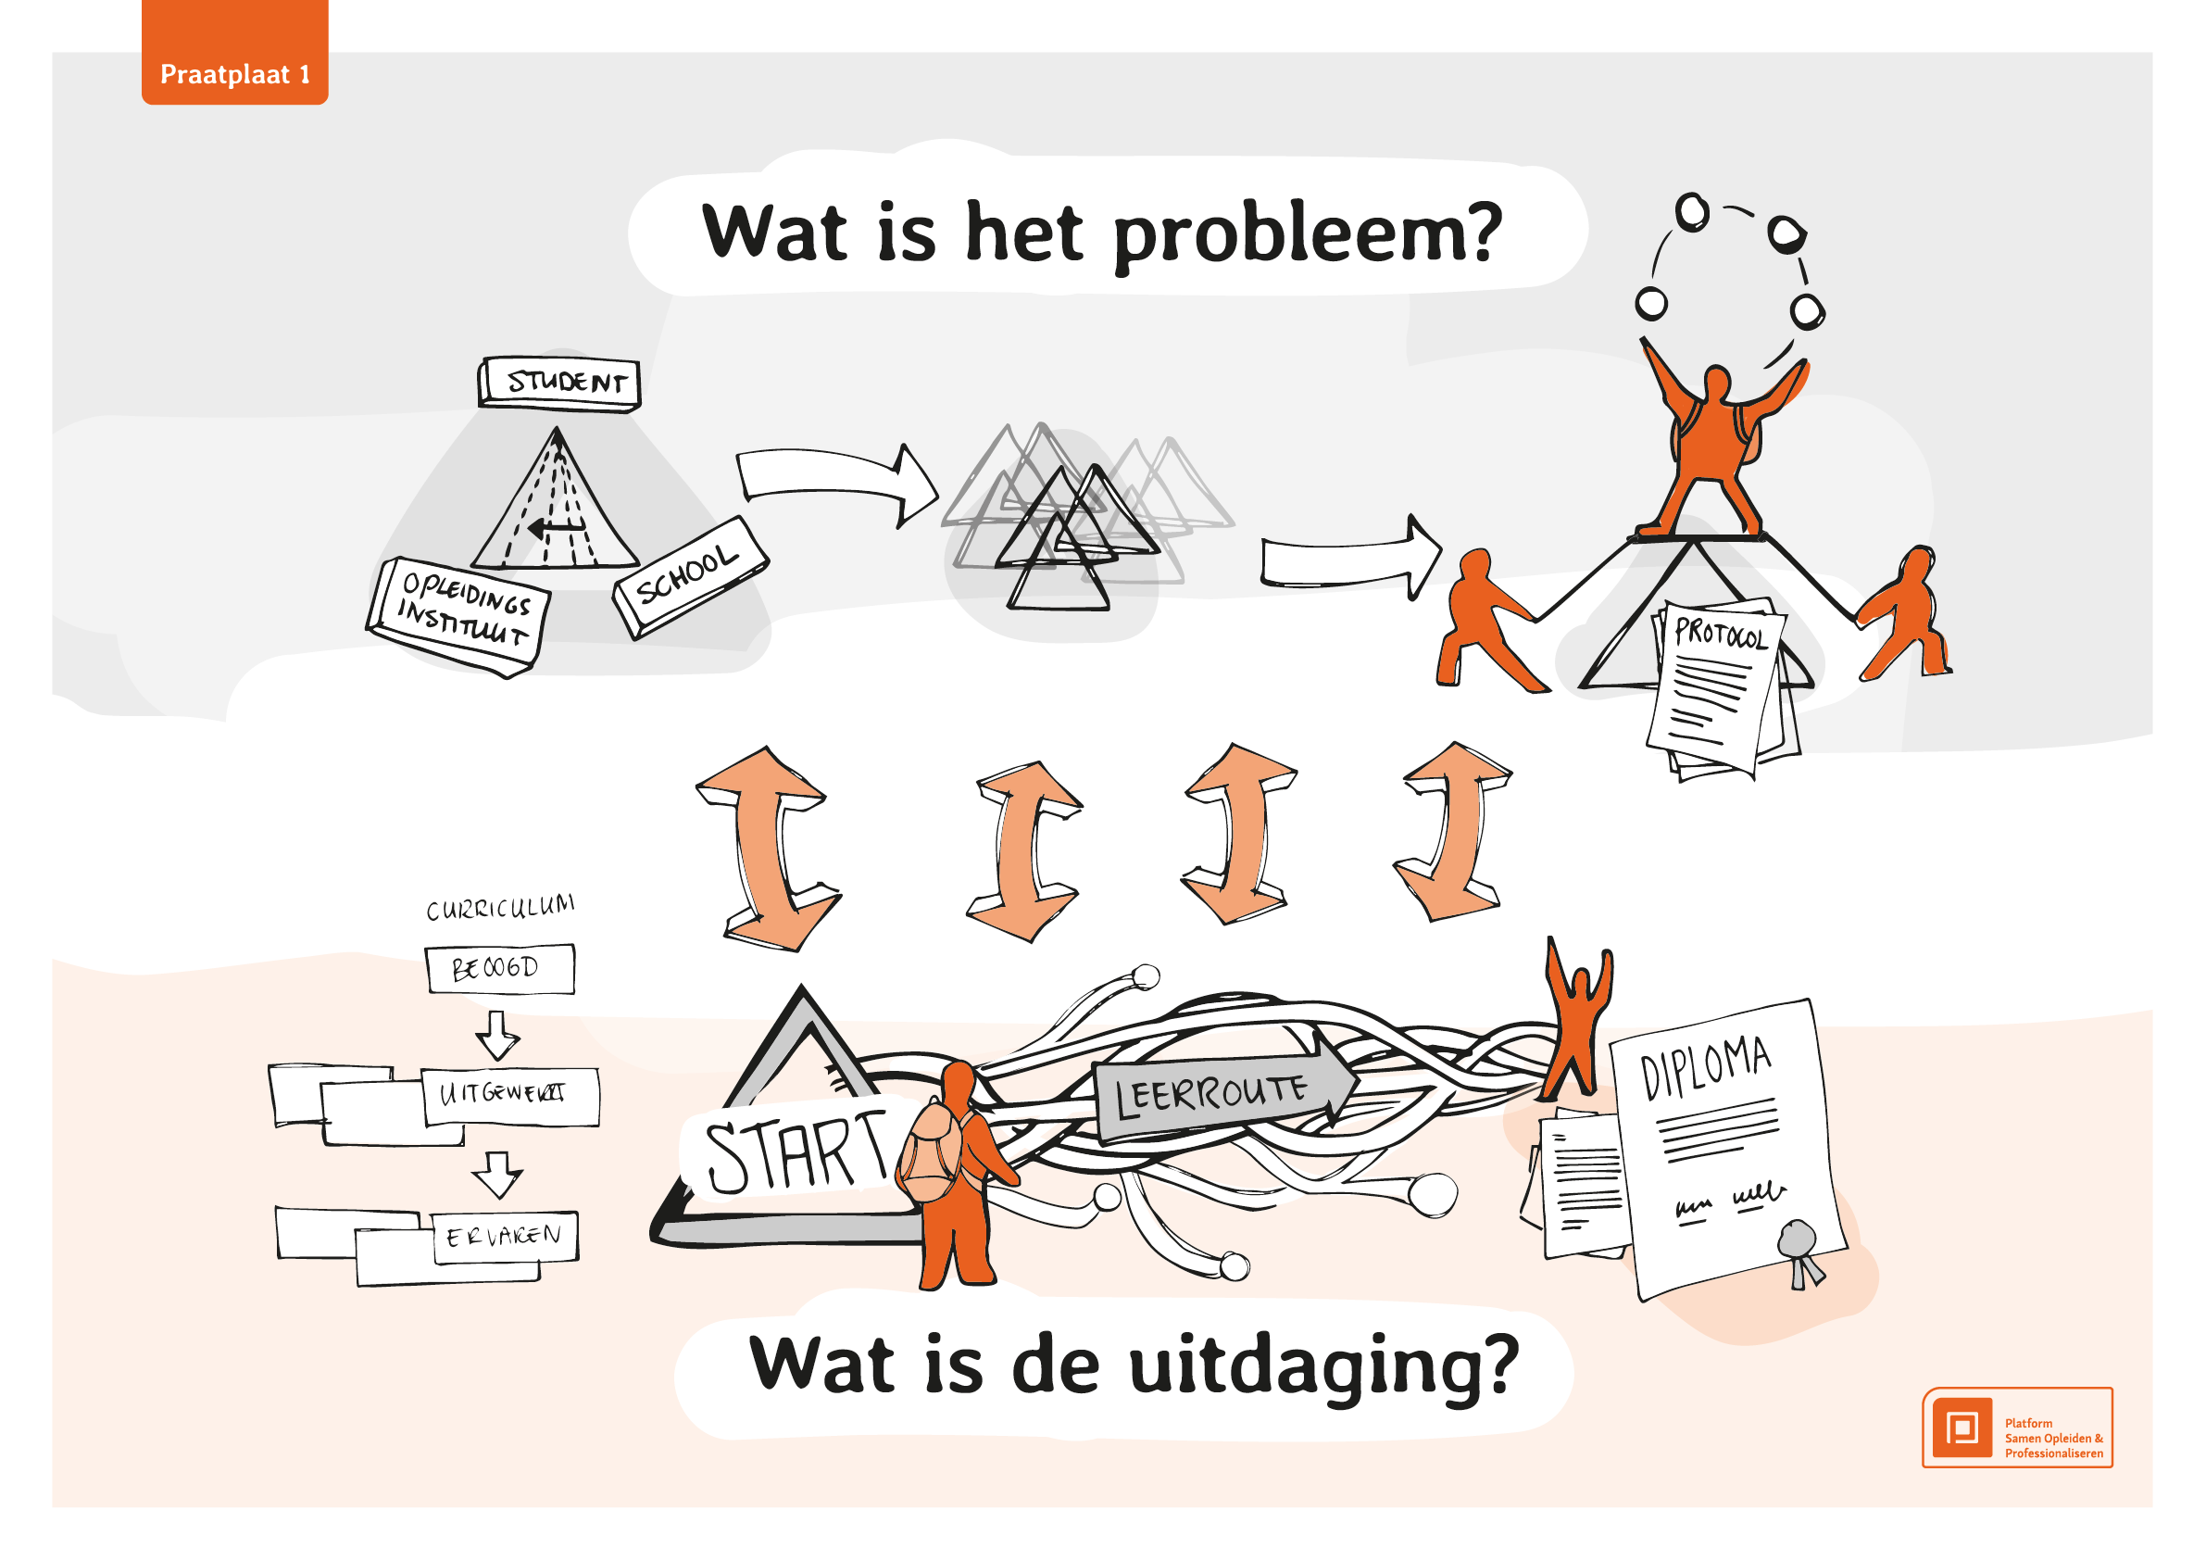
Notes:
En dan samengevat in deze praatplaat, het hele verhaal:
Deze praatplaat omvat de kernconcepten van samen opleiden en leren op de werkplek.
De praatplaat is gericht op het denken over een (samenhangend) curriculum.
De centrale vraag is: Wat is het probleem, de uitdaging waar we voor staan? En wat is daarvoor een mogelijke oplossing?
In de handreiking ‘Bouwen aan een samenhangend curriculum voor het opleiden van leraren’ staat op pagina 25 en verder beschreven hoe de praatplaten ingezet kunnen worden.

Slide 22
REFLECTIE
Notes:
Reflecteer op de inhouden en het geleerde in deze bijeenkomst.
Voorstel is om dat in de ‘punten’ te doen (zie ‘Bouwen aan een samenhangend curriculum voor het opleiden van leraren’, pag. 40, werkvorm 5, ook te downloaden vanaf www.platformsamenopleiden.nl/driehoek).

Slide 23
Werkwijze in de bijeenkomsten

Slide 24
Partnerschap tussen student, instituutsopleider en schoolopleider en/of werkplekbegeleider
Gezamenlijk verantwoordelijk en gezamenlijk eigenaar van het traject
Co-creatie – samen ontwerpen en ontwikkelen
Leren van de student staat centraal richting bepaald doel
Starten bij de leeruitkomst en de maat
Uitgangspunten

Slide 25
Werken aan een concreet onderdeel van het curriculum
Werken in de driehoek
Werken in de punten (studenten samen, schoolopleiders samen, etc.)
Bij gezamenlijke bespreking altijd starten met studenten
Bijeenkomsten voor theorie, gezamenlijke reflectie en opstarten activiteiten in driehoek, tussendoor als driehoek verder aan de slag
Werkwijze

Slide 26
Driehoek met student, schoolopleider (en bij voorkeur ook werkplekbegeleider) en instituutsopleider bespreken het volgende met elkaar:
  We werken gedurende de bijeenkomsten aan een concrete situatie.
  Maak in jullie driehoek de keuze welk taakgebied (i.e. beroepstaak, leerkrachtcompetentie, leeruitkomst) centraal gaat staan; dat kan dus een taakgebied zijn dat de komende periode op de opleiding centraal staat, maar kan ook een specifieke leervraag van de student zijn.
  Beschrijf samen kernachtig dit taakgebied en de leeruitkomst waar je in het netwerk aan gaat werken of neem de beschrijving van het taakgebied mee naar de bijeenkomst.
Voorbereiding op bijeenkomst 2:
De leeropbrengst
Notes:
De begeleider van de bijeenkomsten is vrij om de voorbereiding aan te vullen of te wijzigen.

Slide 27

Succes!

